Slide 1
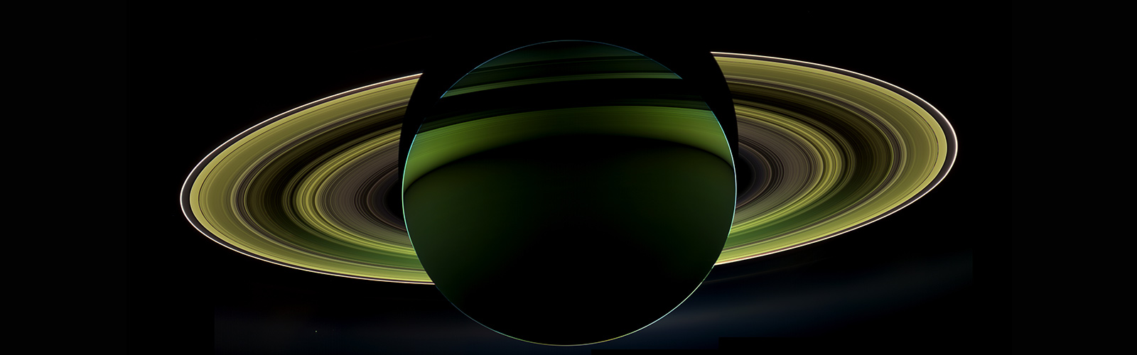
Planetas
Os Filhos do Sol
Kharen Silva- ksilva231@GMAIL.COM

Slide 2
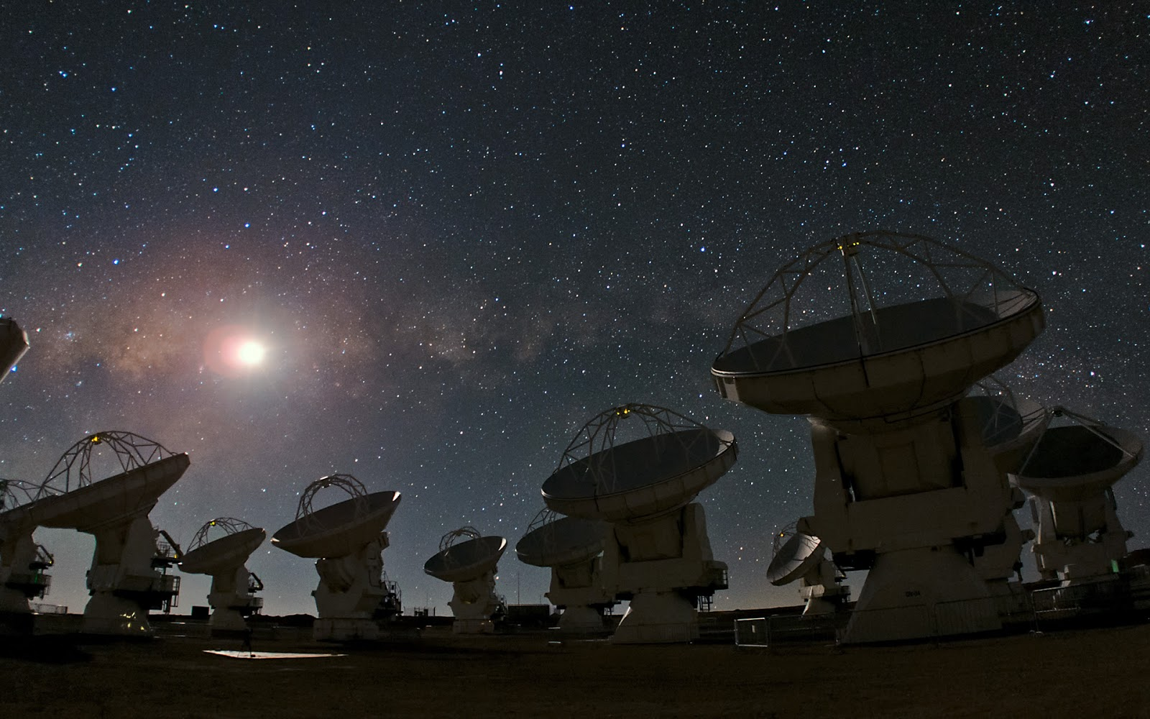
Motivação
Nosso entendimento sobre o universo e nosso lugar nele mudou ao longo do tempo.
Novas informações podem nos levar a repensar o que sabemos e reavaliar como classificamos os objetos para melhor compreendê-los
.
Novas idéias e perspectivas podem surgir do questionamento de uma teoria ou de ver onde uma classificação é quebrada

Slide 3
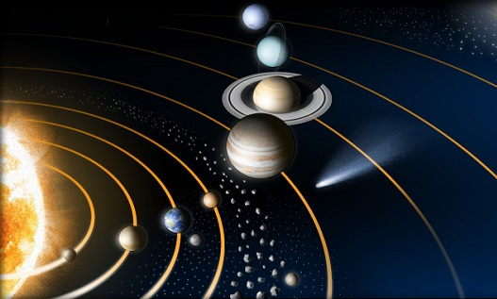
Mercúrio
Vênus
Terra
Marte
Júpiter
Saturno
Urano
Netuno
Notes:
Crédito da imagem: NASA

Slide 4
Qual a diferença entre Lua e lua?
Lua: é o satélite natural da Terra;
lua: é qualquer outro satélite natural

Slide 5
O Sistema Solar tem uma porção de luas...
Várias dezenas!

Slide 6
Os campeões:

Slide 7
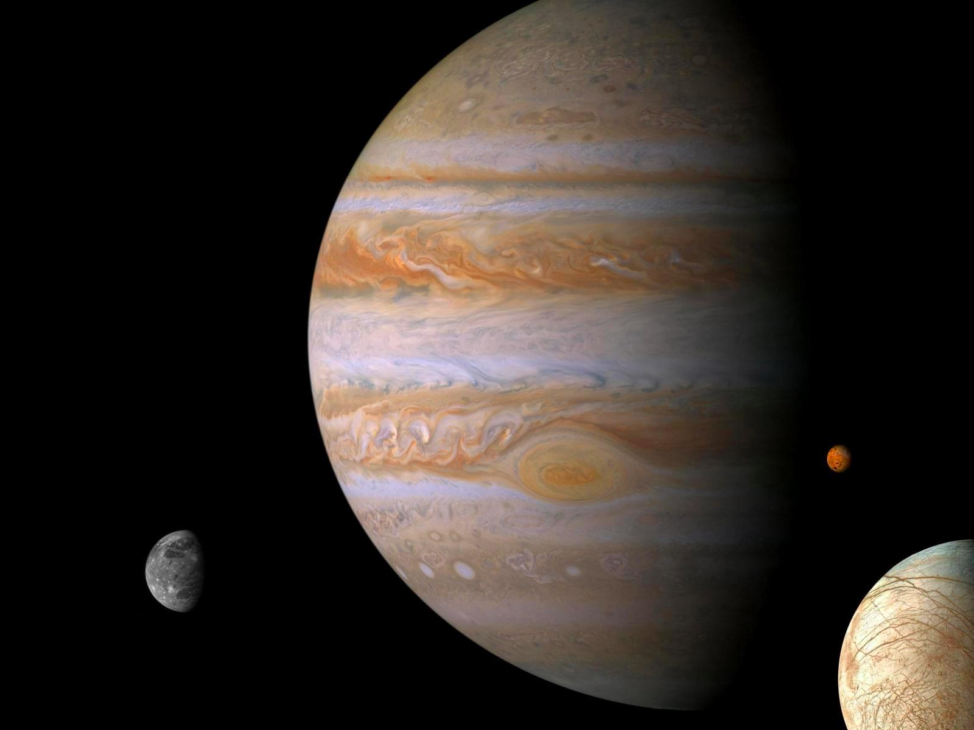

1º lugar: Júpiter: 79 luas!
Notes:
Fonte das imagens:
Júpiter: http://www.mythwallpaper.com
Minions: http://www.tumblr.com/tagged/minions-gif

Slide 8
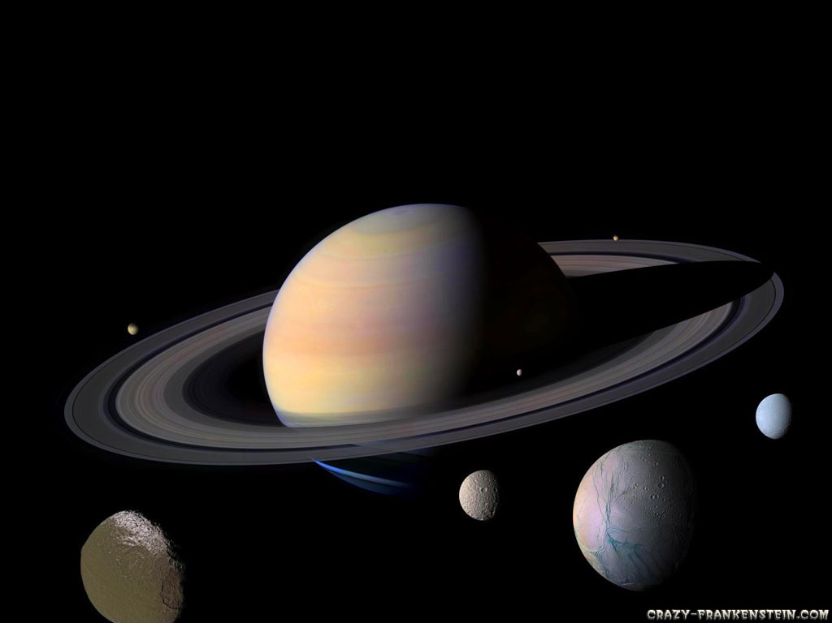
2º lugar: Saturno: 62 luas!
Notes:
Crédito da imagem: NASA

Slide 9
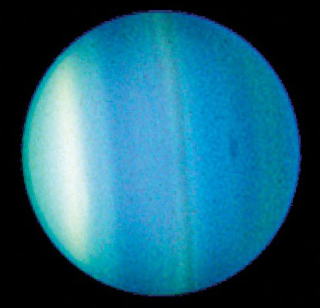
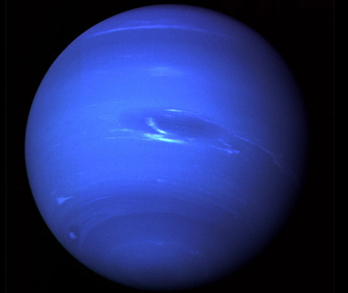
3º lugar: Urano (27 luas)
4º lugar: Netuno (14 luas)
Notes:
Crédito das imagens: NASA

Slide 10
Tem planetas que são:
bem grandes
e outros que são
bem pequenos...

Slide 11
Mas e o Sol?

Slide 12
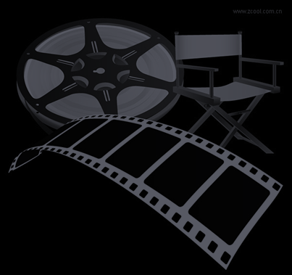

Slide 13
E o que mais tem no Sistema Solar?

Slide 14
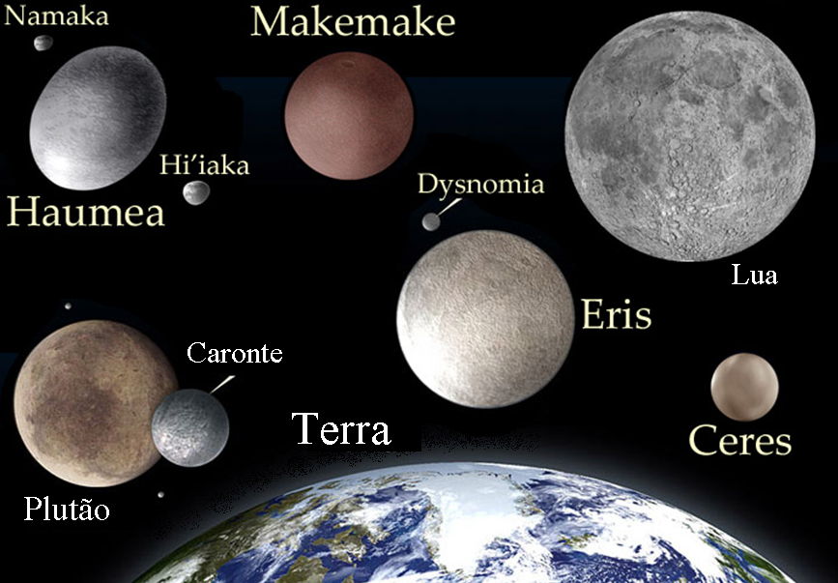
Planetas anões...
Notes:
Crédito da imagem: NASA

Slide 15
Cometas
Asteroides

Slide 16
cometas

Slide 17
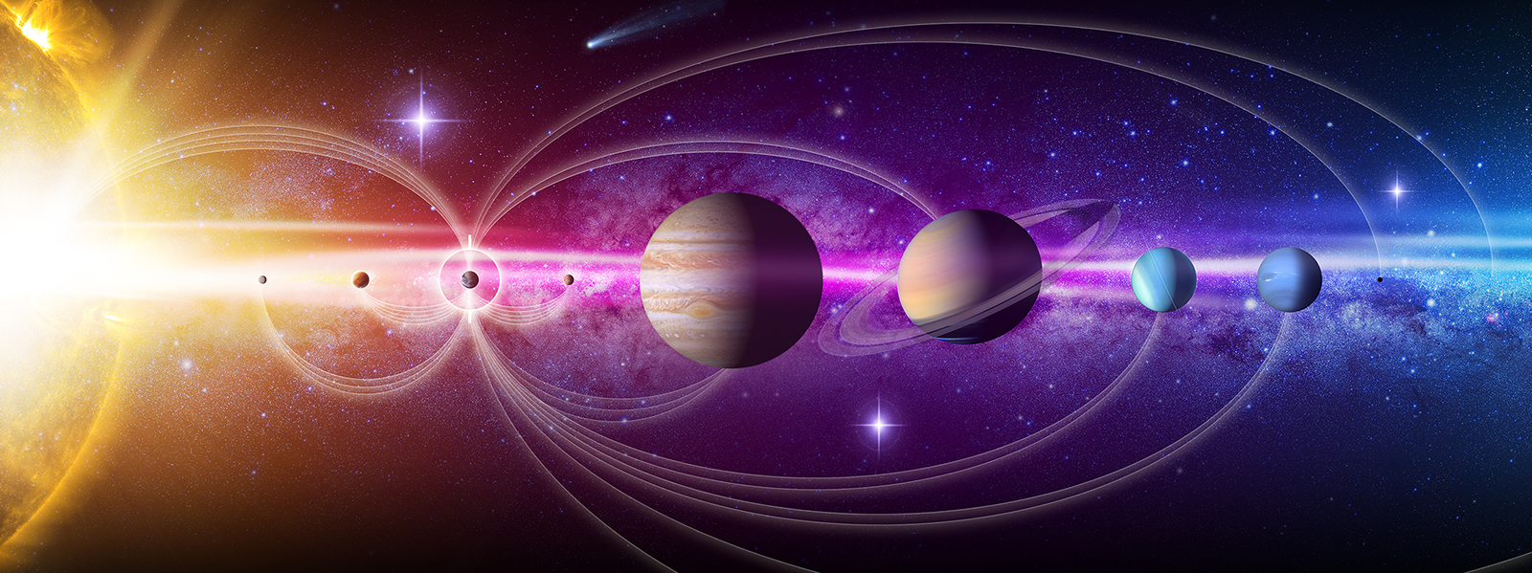
Tamanho e Distância
Nosso sistema solar se estende muito além dos oito planetas que orbitam o Sol....

Slide 18
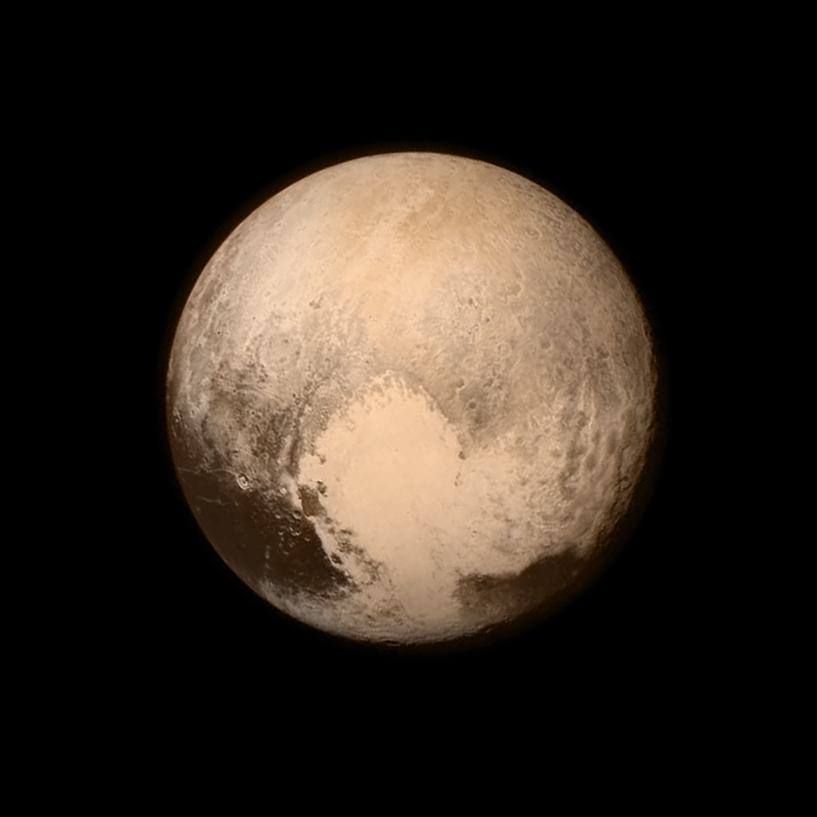
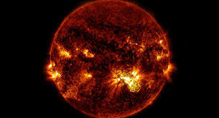
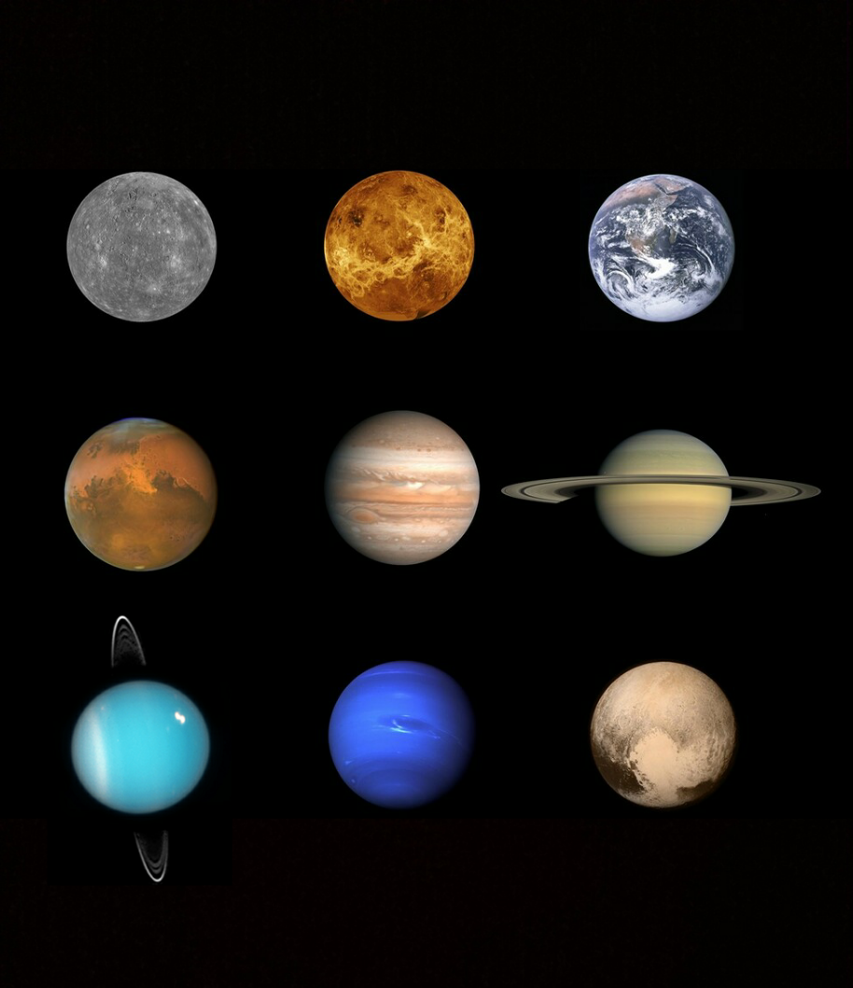
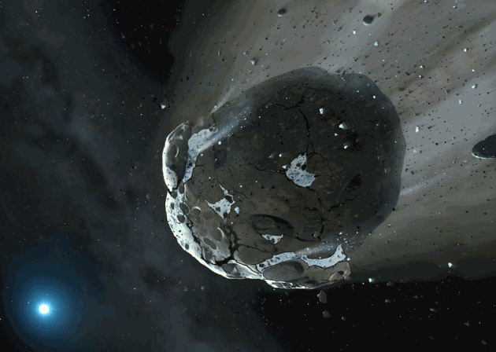
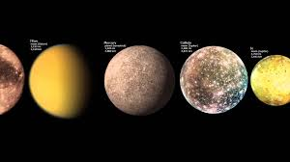
O sistema solar também inclui...
Consiste no Sol (nossa estrela) e em tudo que orbita em torno dele.
Isso inclui os oito planetas e seus satélites naturais (como a nossa lua),
Planetas anões e seus satélites, bem como asteróides, cometas e incontáveis ​​partículas de detritos menores.

Slide 19
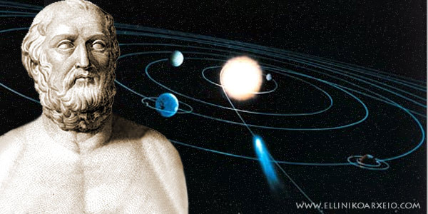
Definição de Planeta : Contexto histórico
No tempo histórico, os objetos classificados como planetas foram alterados.
Aristarco de Samos no 3 A.C.

Slide 20
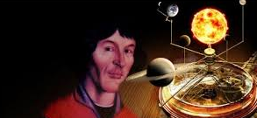
A ideia foi revivida ...
Nicolau Copérnico, sec XVI

Slide 21
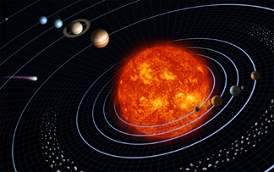
No século XVII, os astrônomos (auxiliados pela invenção do telescópio

Slide 22
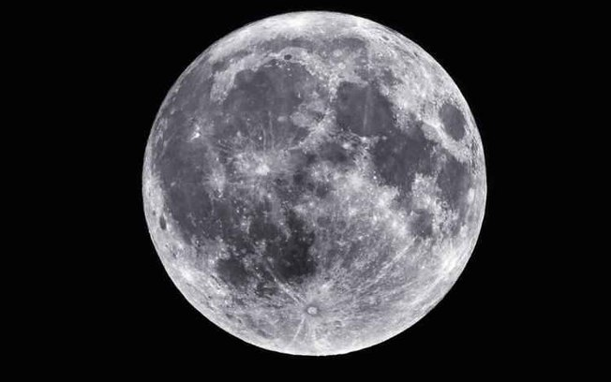
No século XVII também
A Lua passa a ser um satélite

Slide 23
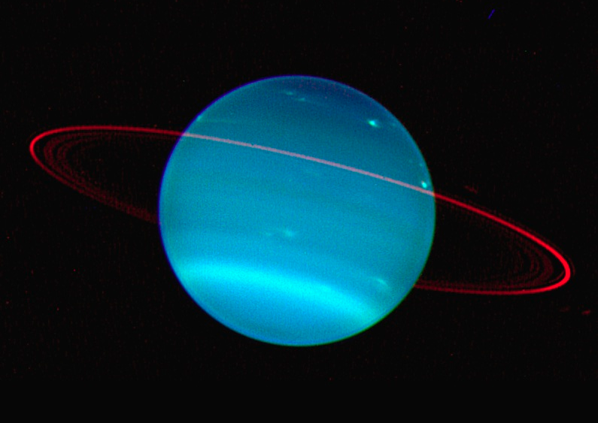
Urano foi adicionado como um planeta em 1781

Slide 24
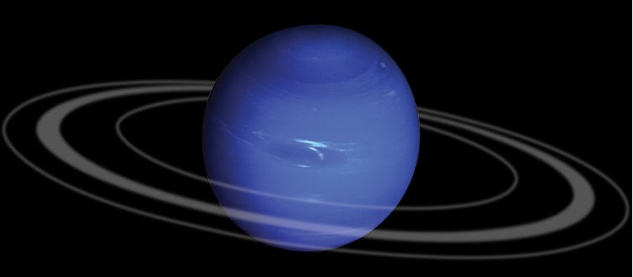

Netuno foi descoberto em 1846.

Slide 25
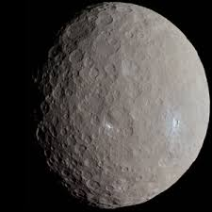
Ceres foi descoberto entre Marte e Júpiter em 1801

Slide 26
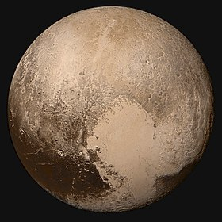
Eis a questão !
Mas Plutão é muito menor que Mercúrio e é ainda menor que algumas das luas planetárias.
É diferente dos planetas terrestres (Mercúrio, Vênus, Terra, Marte), ou dos gigantes gasosos (Júpiter, Saturno), ou dos gigantes do gelo (Urano, Netuno).
Caronte, seu enorme satélite, tem quase metade do tamanho de Plutão e compartilha a órbita de Plutão.
Plutão, descoberto em 1930

Slide 27
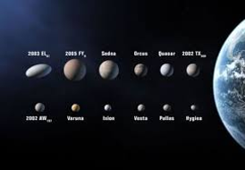
Anos 90
No início dos anos 90, os astrônomos começaram a encontrar vários mundos gelados orbitando o Sol em uma região em forma de rosquinha chamada Cinturão de Kuiper

Slide 28
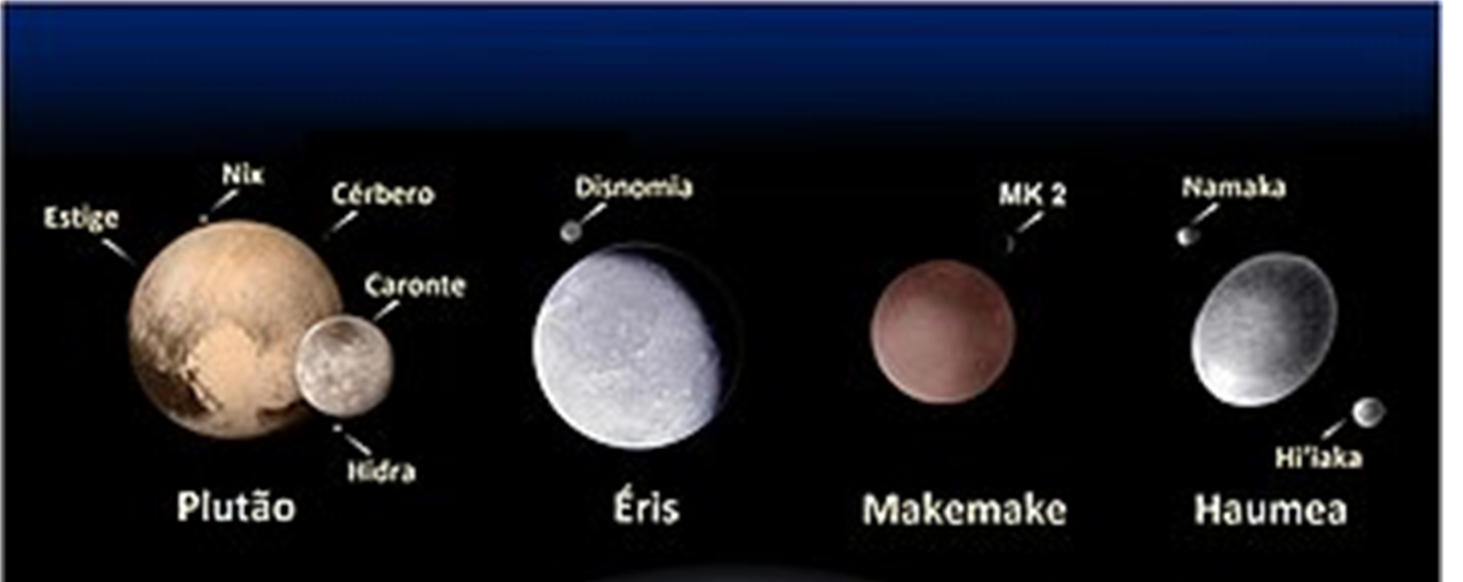
A Proposta
foi proposto que é mais útil pensar em Plutão como o maior KBO em vez de um planeta.

Slide 29
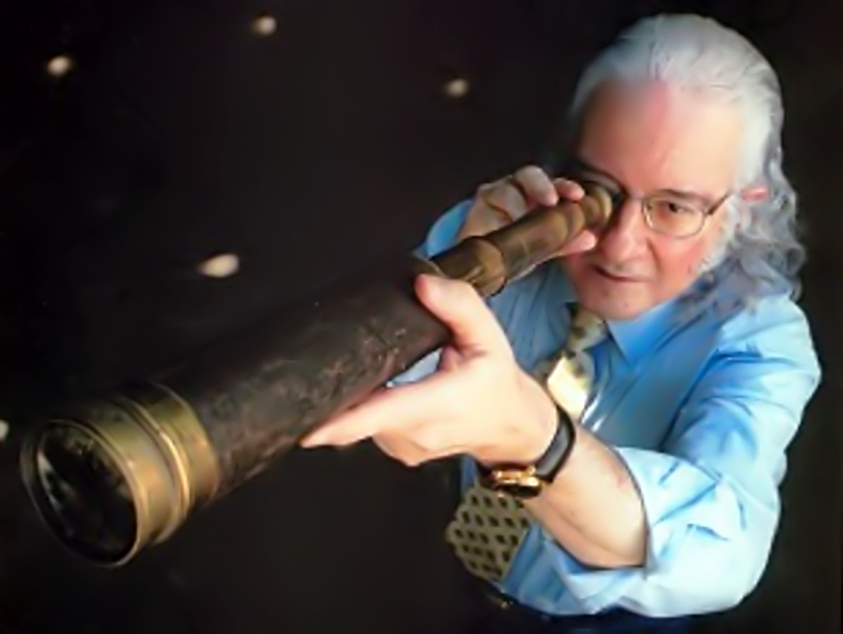
O debate
Então, em 2005, uma equipe de astrônomos anunciou que haviam encontrado um décimo planeta - era um KBO similar em tamanho a Plutão
As pessoas começaram a se perguntar o que realmente significa planeta
Apenas o que é um planeta, afinal? De repente, a resposta a essa pergunta não parece tão evidente, e, como se vê, há muitas divergências sobre isso.

Slide 30
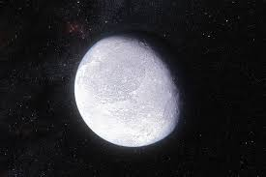
(IAU), uma organização mundial de astrônomos, assumiu o desafio de classificar o recém-encontrado KBO
Em 2006, a IAU aprovou uma resolução que definiu o planeta e estabeleceu uma nova categoria, o planeta anão.

Slide 31
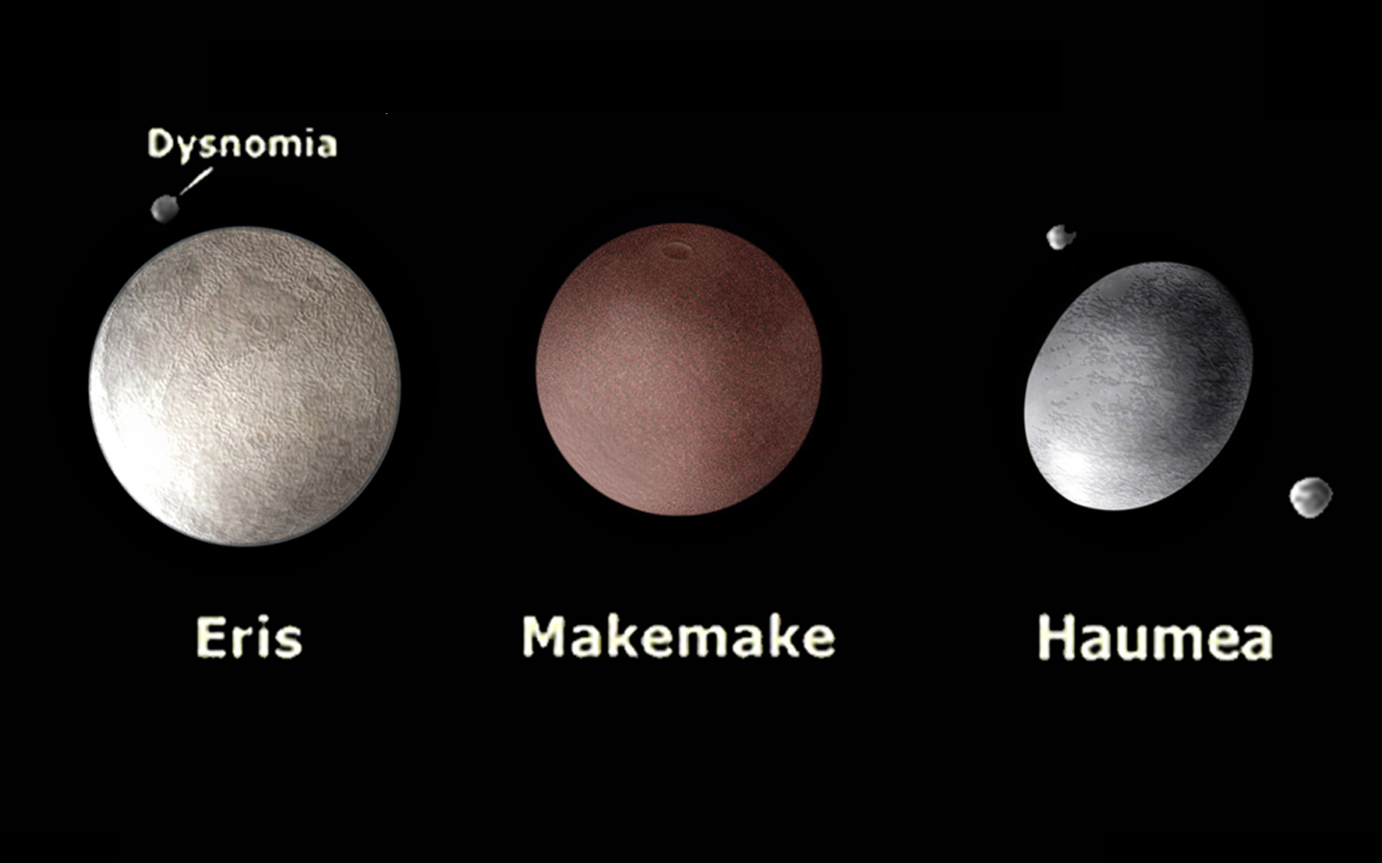
Em 2006, a IAU aprovou uma resolução que definiu o planeta e estabeleceu uma nova categoria, o planeta anão.
Eris, Ceres, Plutão e dois KBOs mais recentemente descobertos, chamados Haumea e Makemake, são os planetas anões reconhecidos pela IAU.

Slide 32
A nova definição de planetas
Um planeta é um corpo celeste que (a) está em órbita ao redor do Sol, (b) tem massa suficiente para sua autogravidade para superar as forças do corpo rígido, de modo que ele assume um equilíbrio hidrostático (quase redondo) e (c) limpou o bairro em torno de sua órbita.
Um "planeta anão" é um corpo celeste que (a) está em órbita ao redor do Sol, (b) tem massa suficiente para sua autogravidade para superar as forças do corpo rígido, de modo que ele assume um equilíbrio hidrostático (quase redondo) c) não limpou a vizinhança em torno de sua órbita e (d) não é um satélite.
Todos os outros objetos, exceto os satélites, em órbita do Sol, serão referidos coletivamente como "Pequenos Corpos do Sistema Solar".

Slide 33
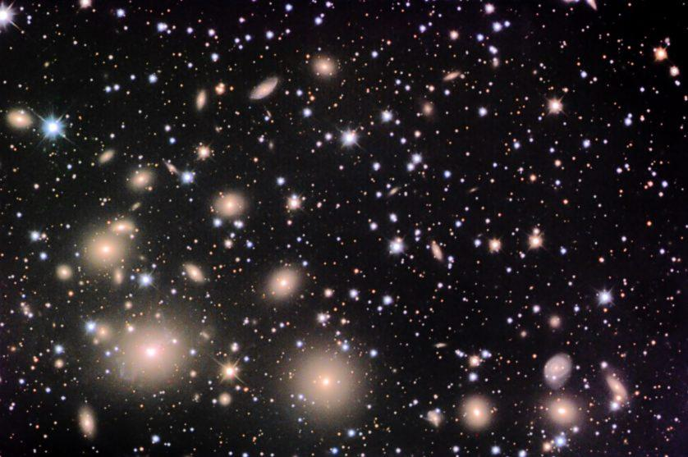
Debate e descobertas a continuar.....

Slide 34
À medida que nosso conhecimento se aprofunda e se expande, mais complexo e intrigante o universo aparece. Pesquisadores descobriram centenas de planetas extra-solares, ou exoplanetas, que residem fora do nosso sistema solar; pode haver bilhões de exoplanetas somente na galáxia da Via Láctea, e alguns podem ser habitáveis ​​(têm condições favoráveis ​​à vida). Se nossas definições de planeta podem ser aplicadas a esses objetos recém-encontrados, ainda não se sabe.

Slide 35
